Slide 1
আজকের মাল্টিমিডিয়া ক্লাসে সবাইকে স্বাগতম

Slide 2
পরিচিতি
দেলওয়ারা বেগম
সহকারী শিক্ষক(গণিত)
আলতাদিঘী ফাজিল মাদ্রাসা,শেরপুর,বগুড়া
মোবাইল;০১৭২৮২৪৭৯১০
ই-মেইল delwara1979@gmail.com
শ্রেণিঃ দাখিল ৮ম
বিষয়ঃ গণিত
অধ্যায়ঃ ১ম
সময়ঃ ৪৫ মিনিট
তারিখঃ ২০/০৬/২০২১ ইং

Slide 3
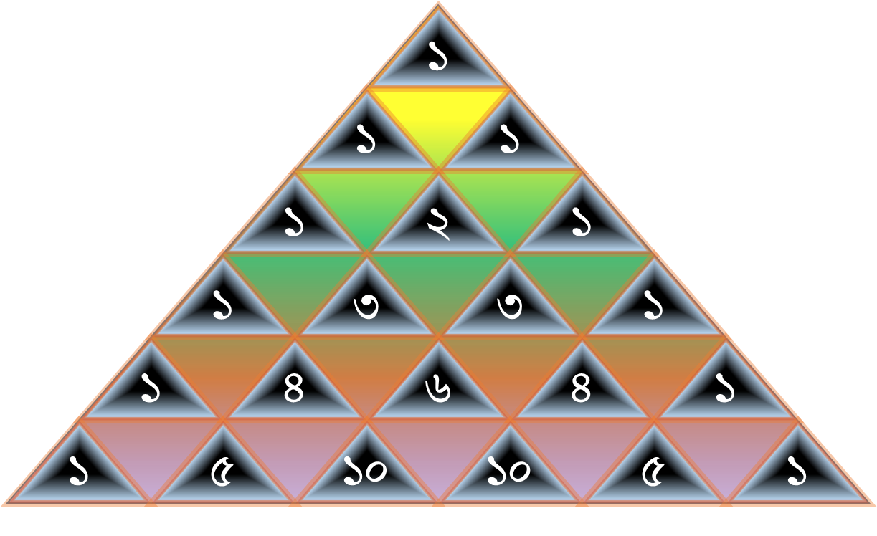
বলতো নিচের সংখ্যাপ্রতীক গুলো কী ধরণের সংখ্যা?
স্বাভাবিক সংখ্যা
কি ধরনের প্যাটান?
০, ১, ২, ৩, ৪, ৫, ৬, ৭, ৮, ৯
চিত্রে আমরা কী দেখতে পাচ্ছি?
Notes:
(০-৯) পর্যন্ত সংখ্যা প্রতীক গুলোর মধ্যে থেকে জোড় ও বিজোড় সংখ্যাগুলোকে আলাদা করতে বলা হবে। স্লাইডে প্রদর্শিত প্রশ্ন জিজ্ঞাসা বা আলোচনার মাধ্যেমে আজকের পাঠের দিকে অগ্রসর হবো।

Slide 4
আজকের পাঠ
স্বাভাবিক সংখ্যার প্যাটান

Slide 5
পাঠ শেষে শিক্ষার্থীরা...............
।
১. প্যাটান কী তা ব্যাখ্যা করতে পারবে ;
২. রৈখিক প্যাটার্নের পরবর্তী পদসমূহ নির্ণয় করতে পারবে;
৩. স্বাভাবিক ক্রমিক সংখ্যার যোগফল নির্ণয়ের সূত্র প্রতিপাদন ও তালিকার সংখ্যার সমষ্টি নির্ণয় করতে পারবে;

Slide 6
তোমরা কী বলতে পারবে প্যাটান কাকে বলে?
ছবিতে আমরা কি দেখতে পাচ্ছি?
প্যাটানঃ গণিতে নির্দিষ্ট পন্থায় কোন কিছু সাজানো পরিবর্ধিত বা বিন্যাস্ত করাকে প্যাটান বলে।
আপেলের প্যাটানে প্রতিক্ষেত্রে কয়টি করে আপেল বৃদ্ধি পেয়েছে?
যেমন -৫ এর গুণিতকের শেষে ০অথবা ৫ থাকে-
৫×১=৫
৫×২=১০
৫×৩=১৫
৫×৬=৩০
৫×১২=৬০

Slide 7
১ ,
২ ,
৩ ,
৪ ,
... ...
স্বাভাবিক সংখ্যার প্যাটার্ণ
+১
+১
+১
২ ,
৪ ,
৬ ,
৮ ,
... ..
জোড় স্বাভাবিক সংখ্যার প্যাটার্ণ
+২
+২
+২
১ ,
৩ ,
৫ ,
৭ ,
... ..
+২
+২
+২
বিজোড় স্বাভাবিক সংখ্যার প্যাটার্ণ
৫ ,
৮ ,
১১ ,
১৪ ,
... ...
বিশেষ সংখ্যার প্যাটার্ণ
+৩
+৩
+৩

Slide 8
১৭ ,
১৩ ,
৯ ,
৫ ,
... ...
বিশেষ সংখ্যার প্যাটার্ণ
-৪
-৪
-৪
১ ,
৪,
9 ,
১৬,
... ...
বিশেষ সংখ্যার প্যাটার্ণ
+৩
+৫
+৭
৪,
৬,
১০,
১৬,
... ...
২
+৪
+৬
০,
১,
১,
২,
৩,
৫,
... ...
ফিবোনাক্কি সংখ্যার প্যাটার্ণ
+
+
এগুলো রৈখিক প্যাটার্ণ

Slide 9
একক কাজ
মাছের সংখ্যাগুলো দিয়ে একটি প্যাটান তৈরি কর এবং পরবর্তী দুটি স্টেপের মাছের সংখ্যা বের কর।

Slide 10
নিচের ফুলের প্যাটার্ন টি লক্ষ্য কর
এসো এবার আমরা প্যাটার্নের পরবর্তী দুটি সংখ্যা বের করার চেষ্টা করি।
৩
৫
৭
বলতে পারবে কী?পার্থক্য কত?
সাধারণ পার্থক্য- ২
এবার বলতো সাধারণ পার্থক্য কত?
বলতো এখানে প্যাটার্নটি কেমন হবে?
১ ৪ ৯ ১৬
পরবর্তী দুটি সংখ্যা-
১৬ +(৭+২)= ১৬+৯=২৫ এবং
২৫+(৯+২)=২৫+১১= ৩৬
৩
৫
৭

Slide 11
জোড়ায় কাজ
জোড়ায় কাজের সমাধান মিলিয়ে নাও
সংখ্যাগুলোর পরবর্তী সংখ্যাটি নির্ণয় করঃ ১, ৫, ৬, ১১, ১৭, ২৮.........
তালিকার সংখ্যাগুলো পাশাপাশি দুটি সংখ্যার যোগফল
১, ৫, ৬, ১১, ১৭, ২৮ ...
প্রদত্ত সংখ্যাগুলো একটি প্যাটার্নে লেখা হয়েছে। পরপর দুটি সংখ্যার যোগফল পরবর্তী সংখ্যাটির সমান। অতএব সংখ্যাটি হবে ১৭+ ২৮= ৪৫
৬
১১
১৭
২৮
৪৫

Slide 12
১-৯ পর্যন্ত স্বাভাবিক ক্রমিক সংখ্যার যোগফল নির্ণয়
১
২
৩
৫
৬
৭
৮
৯
১
+
২
+
৩
+
৪
+
৫
+
৬
+
৭
+
৮
+
৯
৪
যোগফল=
( প্রথম সংখ্যা ×শেষ ) × পদসংখ্যা /২
=
(
+
)
+
(
+
)
+
(
+
)
+
(
+
)
+
= ১০ + ১০ +১০ + ১০ + ৫
= ১০×৪ + ৫
= ৪৫
ধরি সমষ্টি ‘ক’
ক = ১ + ২ + ৩ + ৪ + ৫ + ৬ + ৭ + ৮ + ৯
বিপরীতক্রমে, ক = ৯ + ৮ + ৭ + ৬ + ৫ + ৪ + ৩ + ২ + ১
২ক = (১+৯)+(২+৮)+(৩+৭)+… .+(৮+২)+(৯+১)
২ক =১০+১০+১০+১০+১০+১০+১০+১০+১০
১০ × ৯
ক =
=
৫ × ৯
=
৪৫
২

Slide 13
দলগত কাজ
১-১৫ পর্যন্ত ক্রমিক স্বাভাবিক সংখ্যাগুলোর যোগফল বের করে সুত্র প্রতিষ্টা কর ।

Slide 14
মূল্যায়ন
১ । ১৭, ১৩, ৯, ৫ এটি কোন ধরনের প্যাটার্ন?
২। ০,১,১,২,৩,৫ এটি কোন ধরনের প্যাটার্ন?
৩। ২,৪,৬,৮...... পরবর্তী দুটি সংখ্যা কত?
৪। ক্রমিক স্বাভাবিক সংখ্যার সমষ্টি নির্ণয়ের সুত্র বলো?

Slide 15
বাড়ির কাজ
২, ৪, ৬, ৮ কোন ধরনের প্যাটার্ন?
প্যাটার্নের পরবর্তী দুটি সংখ্যা নির্ণয় কর।
১+২+৩+৪+.........+৯ যোগফল কত?

Slide 16
ধন্যবাদ

